Slide 1
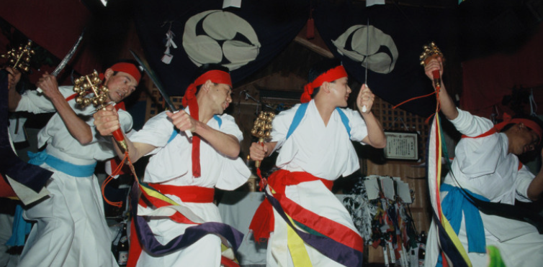
카구라(神楽)
무용
-일본 고유 무악
-역할 : 일본 신사 제사
-최고 (最古) 현존 예능
-역사
아스카&야요이 시대:
벼농사 -> 풍작 기도
조몬 시대:
자연신앙, 고유 의식 뿌리
-내용: 일본 종교적 양식 바탕
-궁중: 미카구라
(御神楽, みかぐら)
-민간: 사토카구라
(里神楽, さとかぐら)
-현재: 헤이안 시대~

